Slide 1

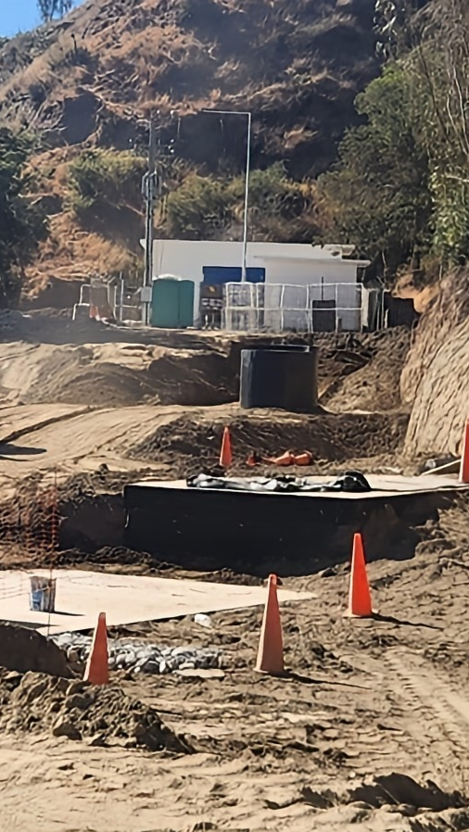

El Subsecretario de Obras Públicas, Nicolás Balmaceda, tiene el agrado de invitar a la visita inspectiva de las obras de mejoramiento y ampliación del Servicio Sanitario Rural (SSR) de Pupuya.
Esta actividad marcará el hito de la última fase de construcción de una obra que viene a fortalecer la infraestructura para el abastecimiento de agua potable rural para miles de familias de la región de O´Higgins.
Viernes 20 de marzo del 2026, 12:30 horas.
Sector captación de agua, ribera río Rapel, Comuna de Navidad.
Favor confirmar asistencia al correo
Karen.duran.p@mop.gov.cl

